Slide 1
第二章 Bootstrap 样式

Slide 2


预习检查
集中测试
使用Bootstrap原因？
简单描述Bootstrap整体架构？
什么是栅格系统？
写出可以作为按钮使用的标签？
写出Bootstrap中最基础的表单结构？
Notes:
教学指导：
正式授课前进行统一测试。测试内容为上次课布置的预习测试题。本教学环节目的是强化学员进行预习的意识，测试结果记录学员学习成绩

Slide 3


回顾与作业点评
回顾
哪两种方法可以实现弹性布局？
Flex布局有哪几种属性？
媒体查询的三个重要元素是什么？
响应式布局的优点和缺点是什么？
点评作业的提交情况和共性问题
作业点评
Notes:
教学指导：
回顾：上次课的教学内容和学员已学过的相关技术内容
作业点评：点评作业的提交情况和共性问题，目的是给学员作业反馈以促进学员完成作业的积极性
提示：教员在回顾响应式相关内容的时候也可以引申的提及接下来要讲解的内容是Bootstrap框架，可以很快速、简单的实现响应式布局。

Slide 4

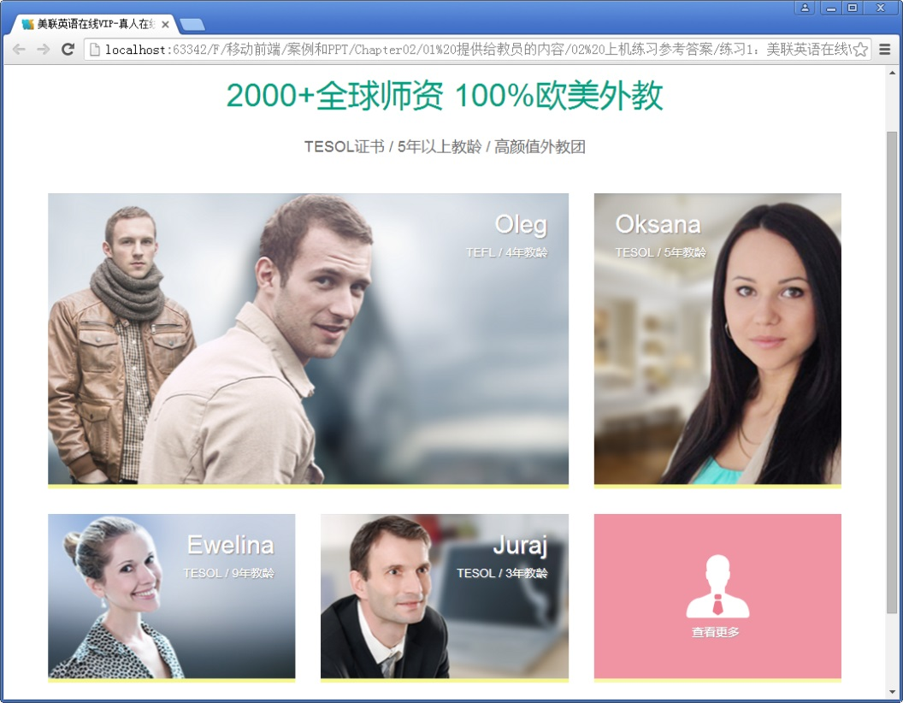
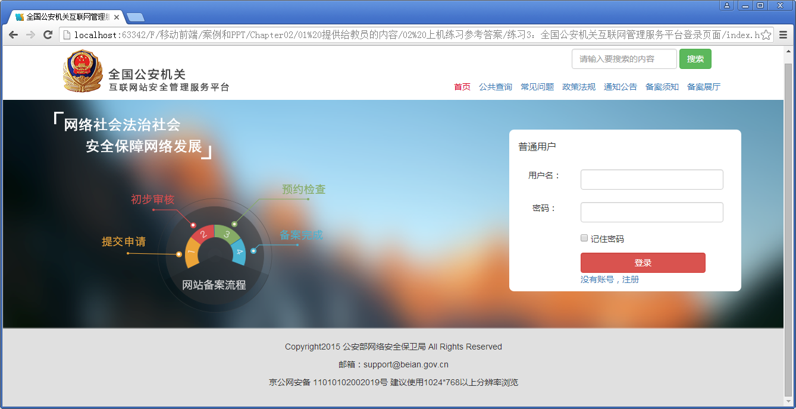
本章任务
制作美联英语在线VIP页面
制作全国公安机关互联网管理服务平台的登录页面
Notes:
教学指导：

Slide 5


本章目标
会使用12栅格系统布局网页结构
会使用基础排版元素布局网页
会使用表单元素布局网页
会使用按钮布局网页
会使用图片属性制作响应式的带有形状的图片
Notes:
教学指导：

Slide 6
Bootstrap简介
来自Twitter，是目前最流行的前端框架
是基于HTML、CSS、Javascript的一个简洁、灵活的开源框架，便于开发人员随时上手
目前版本 V3
Notes:
教学指导：
简要的介绍下bootstrap2版本和3版本的区别

Slide 7
Bootstrap受欢迎的原因
快速制作响应式的网页来适配各种终端
开发简单、方便
移动先行
代码开源
代码有良好的规范
Notes:
教学指导：
简要的介绍下bootstrap2版本和3版本的区别

Slide 8
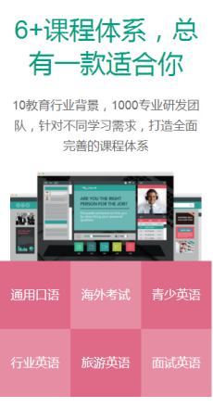
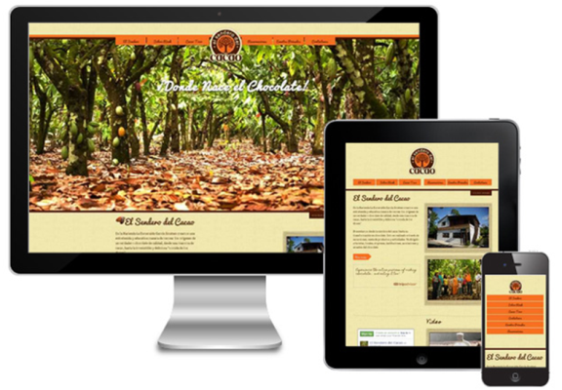
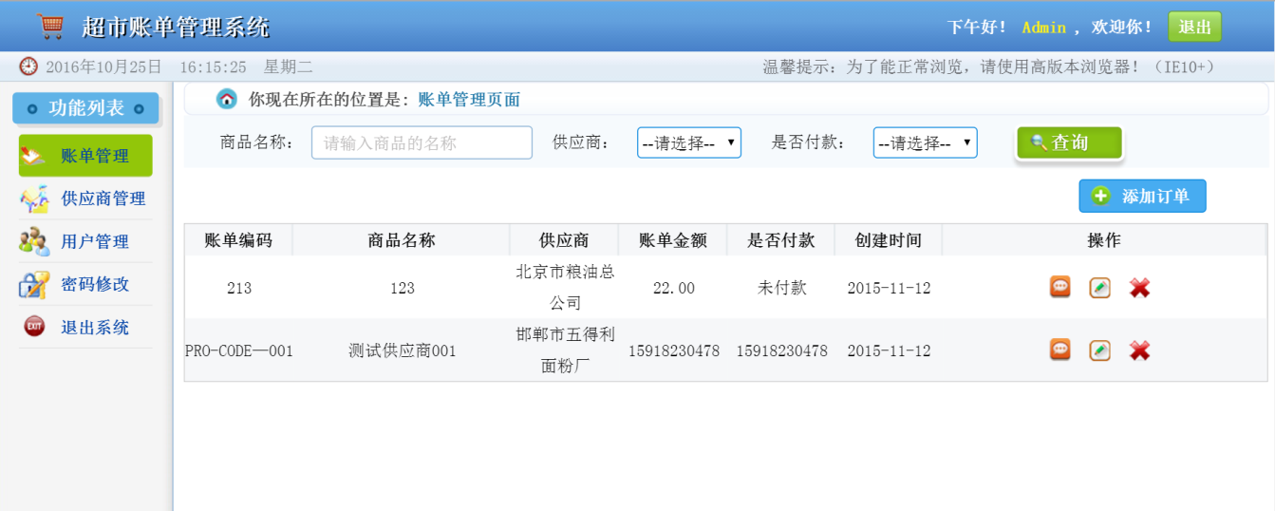
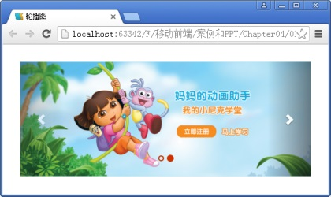
Bootstrap的使用场景
响应式页面
移动端页面
后台页面
带有交互效果的页面
Notes:
教学指导：
教员引导--》根据自己的需求来合理的使用Bootstrap。移动页面不是都是用Bootstrap写的，要根据场景，页面的内容来决定，总之合理利用Bootstrap，发挥它的优势。

Slide 9
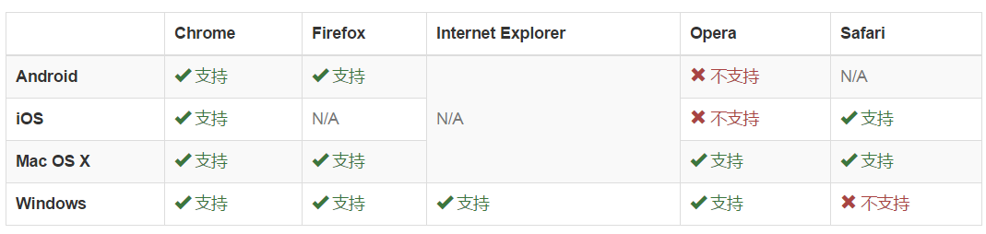
浏览器对Bootstrap的支持
1
支持 Internet Explorer 8-11
Notes:
教学指导：

Slide 10
新手入门
开发环境（webstorm）
引入Bootstrap框架文件
压缩处理文件bootstrap.min.css，bootstrap.min.js
使用 Bootstrap 中文网提供的免费 CDN 加速服务
Notes:
教学指导：
1、在使用bootstrap之前需要下载它的文件，可以登录官网www.getbootstrap.com 下载bootstrap框架的文件和源码。单击Download Bootstrap按钮，跳转到下载页面，可以看到3个下载链接，分别说明用于生产环境的 Bootstrap、Bootstrap 源码、Sass这三个文件的不同
讲完下载bootstrap文件后就分析下载下来的文件代表什么意思
2、从结构文件中看到bootstrap.min.css和bootstrap.min.js是压缩后的文件，用于生产环境使用，而普通的bootstrap.css和bootstrap.js是用于开发环境进行调试、分析的。可以将该目录结构直接拖拽到Web项目直接使用。
3、你可以根据自己的程序结构，对上述的css、js文件夹名称进行随意的重命名，但是不能对fonts文件夹进行重命名，因为CSS文件里的源码使用了相对路径（../fonts/），如果重命名了，那就读取不到这些字体文件了。

Slide 11

基本模板
示例
<html>
<head lang="en">
<meta name="viewport" content="width=device-width, user-scalable=no, initial-scale=1.0/>
<link href="css/bootstrap.css" rel="stylesheet">
</head>
<body>
<h1>这是一个Bootstrap框架的最基本HTML模板</h1>
<script src="js/jquery-1.12.4.js"></script>
<script src="js/bootstrap.js"></script>
</body>
</html>
Notes:
1、在编辑工具里引入bootstrap框架

Slide 12

基本模板特色
V3.x和V 2.x版本相比，有一个很大亮点
Bootstrap从V 3版本开始全面支持移动平台，并贯彻移动先行的宗旨
<meta name="viewport" content="width=device-width, initial-scale=1">
演示示例1：Bootstrap最基本的HTML模板
Notes:
教学指导：
1、说明这个meta标签的用处，但是不需要细讲，因为后面会很详细的讲解它的用法等，这里只需要让学员知道他的用处即可。

Slide 13
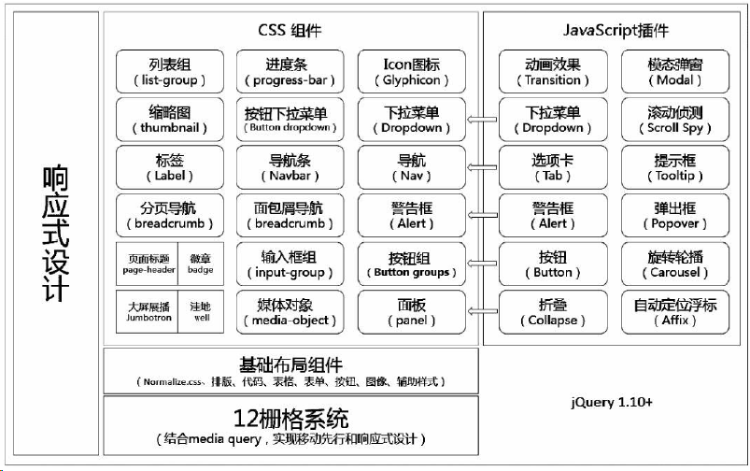
Bootstrap架构
可以
Notes:
教员分别讲解框架中每个部分的功能并说明后面章节的讲解顺序。
1、bootstrap总体架构图，先说明bootstrap包括以上的内容
其中12栅格系统是核心功能，也是响应式设计核心理念的实现形式
布局组件可用在页面的任意元素上
jquery是js框架的基础
响应式是个设计理念，所有bootstrap内容都是以响应式为设计理念来实现的

Slide 14
栅格系统
栅格系统是通过一系列的行（row）与列（column）的组合来创建页面的布局，设置的内容就可以放在这些创建好的布局中
实现原理
通过定义容器的大小，平分为12份
调整内外边距
结合媒体查询
Notes:
1、

Slide 15
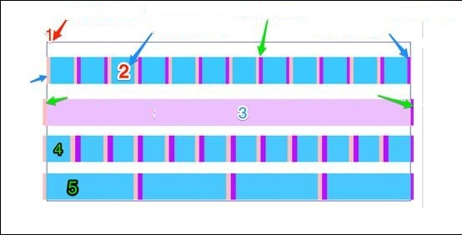
栅格系统工作原理
一行数据（row）必须包含在 .container中，以便为其赋予合适的对齐方式和内边距
使用行在水平方向创建一组列
具体内容放在列内，列可以作为行的直接子元素
内置的一大堆样式，可以使用col-xs-4（占4列宽度）的样式来快速创建栅格
通过设置padding从而创建列之间的间隙，让后面第一列和最后一列设置负值margin来抵消掉padding的影响
栅格系统中指定1到12的值来表示其跨越的范围
浏览器
可视区域
列与列间距 30px
列右间距 15px
容器 container
列 column
列向右外拉 15px间距
列左间距 15px
列向左外拉 15px间距
行 row
Notes:
1、

Slide 16
栅格系统的使用
列组合
列偏移
列嵌套
列排序
Notes:
教学指导：
教员讲解栅格系统的使用共有四种方式，接下来会分别一一详细讲解。

Slide 17
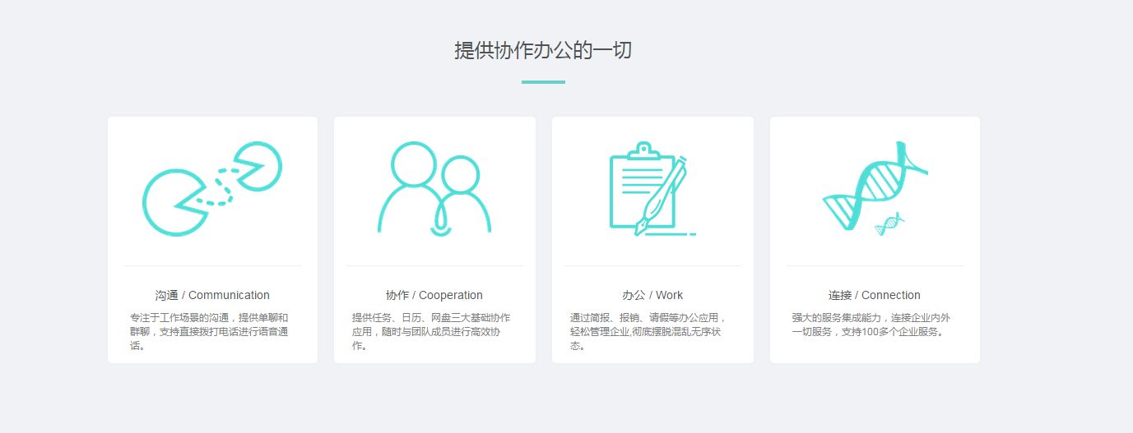
列组合
示例
列
<div class="container">
<div class="row">
<div class="col-md-8">.col-md-8</div>
<div class="col-md-4">.col-md-4</div>
</div>
</div>
演示示例2：Bootstrap列组合
Notes:
教学指导：
1、解释标红的类名的作用
2、由于不同的屏幕尺寸使用不同的样式，这里我们先以中等屏幕（md）为例进行介绍
3、到Webstrom里面去编写
4、可以介绍下原理：col-md-12{width：100%；}col-md-11{width：91.6666666666%；}以此类推
5、重点是告诉学员使用场景。（图片上的布局就可以使用类组合，一行12份，没小块3份，即col-md-3）

Slide 18
列偏移
示例
列
<div class="row">
<div class="col-md-4">.col-md-4</div>
<div class="col-md-4 col-md-offset-4">.col-md-4 .col-md-offset-4</div>
</div>
演示示例3：Bootstrap列偏移
Notes:
教学指导：
1、解释标红的类名的作用
2、解释实现原理：就是利用1/12的margin-left而已，有多少个offset，就有多少个margin-left。具体源码如下：
.col-md-offset-12 {margin-left: 100%;}
.col-md-offset-11 {margin-left: 91.66666667%;}
.col-md-offset-10 {margin-left: 83.33333333%;}
.col-md-offset-9 {margin-left: 75%;}、、、

Slide 19

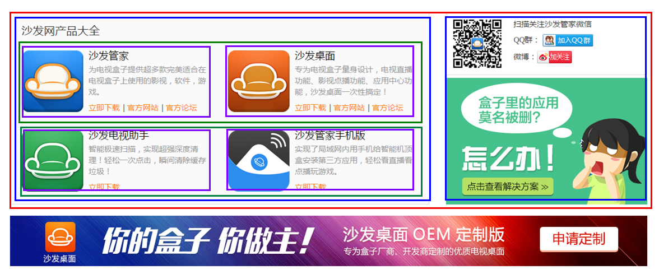
列嵌套
示例
提问
使用列组合的方式如何布局？
<div class="row">
<div class="col-md-9">Level 1: .col-md-9
<div class="row">
<div class="col-md-6"> Level 2: .col-md-6</div>
<div class="col-md-6">Level 2: .col-md-6</div>
</div>
</div>
<div class="col-md-3"></div>
</div>
演示示例4：Bootstrap列嵌套
Notes:
教学指导：
1、引导学员如何使用列组合的方式布局这个嵌套的页面
2、引出列嵌套

Slide 20

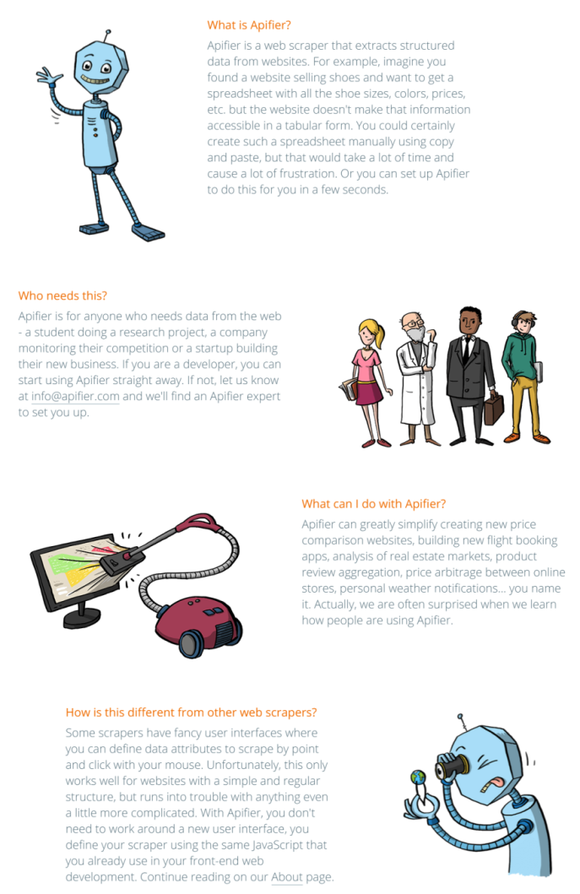
列排序
问题
示例
如何让文字和图片交替出现？
<div class="row">
<div class="col-md-9 col-md-push-3">.col-md-9 .col-md-push-3</div>
<div class="col-md-3 col-md-pull-9">.col-md-3 .col-md-pull-9</div>
</div>
演示示例5：Bootstrap列排序
Notes:
教学指导：
1、教员分析图上的效果要如何实现。这是很常见的效果，奇数行样式一样，偶数行样式一样，可能学员会给出几个答案：
a、奇数行用相同的class，偶数行用相同的class
b、样式一样，但是在HTML结构中把他们的位置换一下等
教员的方案：
不使用class，使用Bootstrap的方式来实现---》引出列排序
2、解释标红的类名的作用

Slide 21
响应式栅格
 | 超小屏幕 手机 (<768px) | 小屏幕 平板 (≥768px) | 中等屏幕 桌面显示器 (≥992px) | 大屏幕 大桌面显示器 (≥1200px)
栅格系统行为 | 总是水平排列 | 开始是堆叠在一起的，当大于这些阈值时将变为水平排列
.container 最大宽度 | None （自动） | 750px | 970px | 1170px
类前缀 | .col-xs | .col-sm- | .col-md- | .col-lg-
列（column）数 | 12
最大列（column）宽 | 自动 | ~62px | ~81px | ~97px
槽（gutter）宽 | 30px（每列左右均有 15px）
可嵌套 | 是
偏移（Offsets） | 是
列排序 | 是
演示示例6：响应式栅格
Notes:
教学指导：
1、前面一直都是在使用中等屏幕（md）作示例，但是Bootstrap的一大好处就是制作响应式布局，所以对于其他的屏幕如何来使用栅格布局呢？---》引出响应式栅格
2、其他的屏幕只是需要改变前面的缩略符就可以了
超小屏 、小屏、中屏 、大屏
（col-xs、col-sm、col-md、col-lg）
列偏移（col-xs-offset-*...）
列排序（col-xs-pull-* 、col-xs-push-*...）
列嵌套
3、源码里是如何设置的，带领学员查看源码----》并告知自己养成会查看源码的好习惯，学习别人是怎么写框架组件的
/*超小屏幕（手机，小于768px），没有设置任何的媒体查询代码，因为在Bootstrap中是默认的（移动优先）*/
@media (min-width: 768px) {
.container {width: 750px;} /*小屏幕（平板，大于等于768px）*/
}
@media (min-width: 992px) {
.container {width: 970px;} /*中等屏幕（桌面显示器，大于等于992px）*/
}
@media (min-width: 1200px) { /*大屏幕（大桌面显示器，大于等于1200px）*/
.container {width: 1170px;}
}

Slide 22


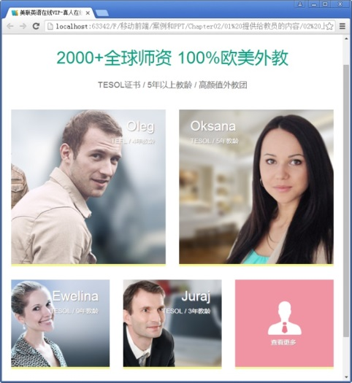
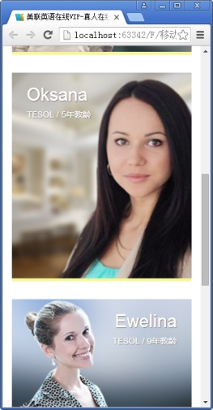
学员操作—制作英语在线VIP页面师资模块
练习
需求说明
使用container、row等栅格系统的知识布局一个响应式的网页，需要适配中等屏幕、小屏幕、超小屏幕
对于“2000+全球师资 100%欧美外教”等部分的字体大小颜色需要自己写CSS样式
页面上的图片部分可以作为背景图片引入进来
完成时间：20分钟
Notes:
教学指导：
1、教员分析需求，先演示给学员完成后的样子。

Slide 23
共性问题集中讲解
常见问题及解决办法
代码规范问题
调试技巧
共性问题集中讲解
Notes:
教学指导：
xxxxxxx

Slide 24
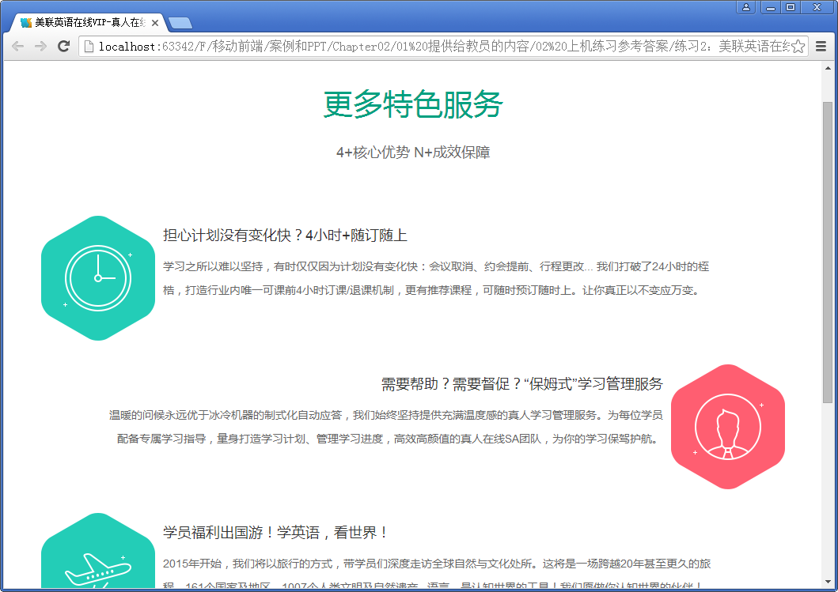
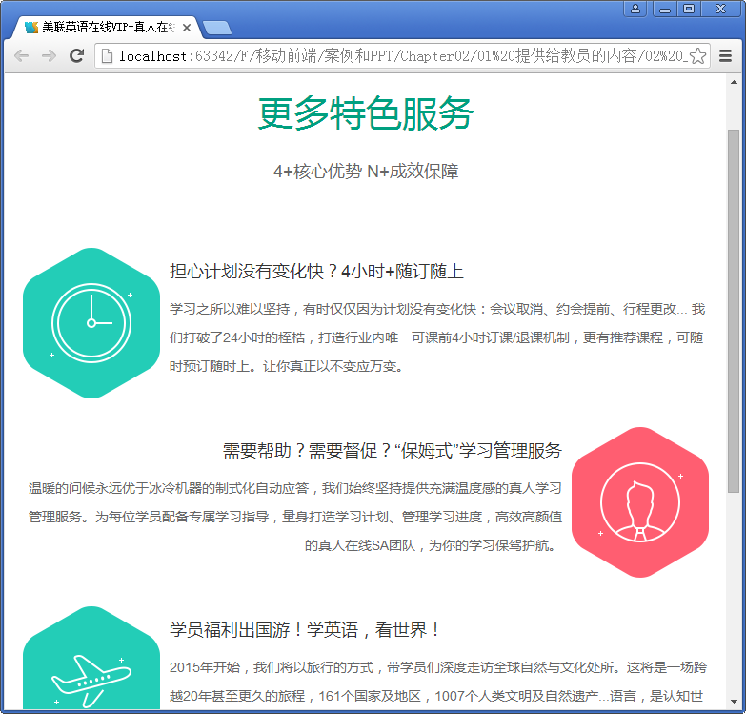
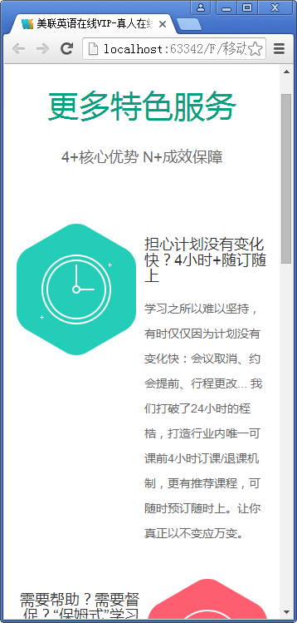
学员操作—制作美联英语在线VIP页面特色服务模块
练习
需求说明
使用container、row等栅格系统的知识布局一个响应式的网页，需要适配中等屏幕、小屏幕、超小屏幕
使用列排序来改变一行里面图片和文字的位置
完成时间：20分钟
Notes:
教学指导：
1、教员分析需求，先演示给学员完成后的样子。

Slide 25
CSS全局样式
又称为CSS布局
是Bootstrap三大核心内容的基础，即基础的布局语法
包括
基础排版（Typography）
表单（Forms）
按钮（Buttons）
图片（Images）
… … 等
Notes:
教学指导：
1、这些都是CSS最基础、最简单的语法组合而成的，通过这些基础而又核心的布局语法，不需要太多时间就能制作出来比较精美的页面。
并且为什么叫它是全局样式，主要是它的使用比较自由，可以在页面中的任意位置使用，也可以放在Bootstrap组件里使用，Bootstrap组件会在后面的章节中讲解。接下来就给大家介绍几个企业中使用很广泛的CSS全局样式
2、提示：只要讲解网页布局中常见的几种CSS全局样式，其他的想了解可以通过查看官网

Slide 26
基础排版
标题
页面主体
强调文本
列表
Notes:
教学指导：
1、基础排版非常简单，使用和以前使用HTML标签一样，只不过样式上被Bootstrap统一修改过。

Slide 27
标题
Bootstrap为传统的标题h1-h6重新定义了标准的样式，使得在所有浏览器下显示效果都一样
元素 | 字体大小 | 计算比例 | 其他
h1 | 36px | 14px*2.60 | margin-top:20px; margin-bottom:10px;
h2 | 30px | 14px*2.15
h3 | 24px | 14px*1.70
h4 | 18px | 14px*1.25 | margin-top:10px; margin-bottom:10px;
h5 | 14px | 14px*1.00
h6 | 12px | 14px*0.85
演示示例7：标题
Notes:
教学指导：

Slide 28

页面主体
Bootstrap为段落标签设置了全局的字体大小为12px，行间距line-height为字体大小的1.428倍（即20px）
特别强调的段落标签
<p class="lead">...</p>
!
如果Bootstrap提供的字体大小等样式不符合实际开发要求，可以在引入的bootstrap.css文件后面重新设置样式以覆盖框架定义好的默认样式
Notes:
教学指导：

Slide 29
强调文本
文本强调元素：small、strong、em
对齐方式
<p class="text-left">左对齐</p>
<p class="text-center">中间对齐</p>
<p class="text-right">右对齐</p>
<p class="text-justify">两端对齐</p>
Notes:
教学指导：
1、带学员查看源码，讲解这几个标签可以实现什么样的效果：
b,strong {
font-weight: bold; /*粗体设置*/
}
small，.small {
font-size: 80%; /*标准字体的80%*/
}
2、

Slide 30
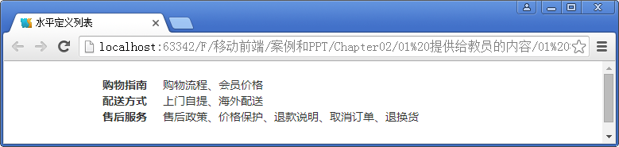
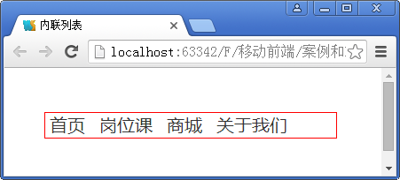
列表
示例
内联列表
水平定义列表
<ul class="list-inline">
<li>首页</li>
<li>岗位课</li>
<li>商城</li>
<li>关于我们</li>
</ul>
<dl class="dl-horizontal">
<dt>购物指南</dt>
<dd>购物流程、会员价格</dd>
<dt>配送方式</dt>
<dd>上门自提、海外配送</dd>
<dt>售后服务</dt>
<dd>售后政策、价格保护、退款说明、取消订单、退换货</dd>
</dl>
演示示例9：水平定义列表
演示示例8：内联列表
Notes:
教学指导：

Slide 31
表单
示例
内联表单
横向表单
验证提示状态
控件大小
<form action="#">
<div class="form-group ">
姓名：<input class="form-control" type="text" />
</div>
<div class="form-group">
邮箱：<input class="form-control" type="email" />
</div>
<input class=" form-control " type="submit" 提交 />
</form>
演示示例10：表单
Notes:
教学指导：
1、先写个普通的表单结构，带学员观看演示效果，然后在添加红色类名，观察发生的变化，并且讲解作用，可以查看源码分析
2、然后在介绍常用的一些表单效果

Slide 32
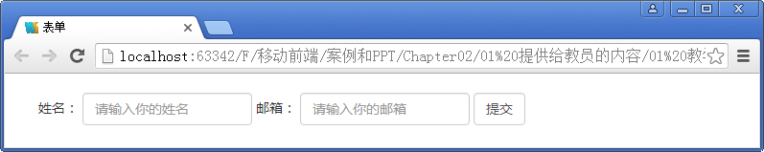
内联表单
示例
<form action="#" class="form-inline">
<!—省略部分HTML代码-->
</form>
Notes:
教学指导：

Slide 33
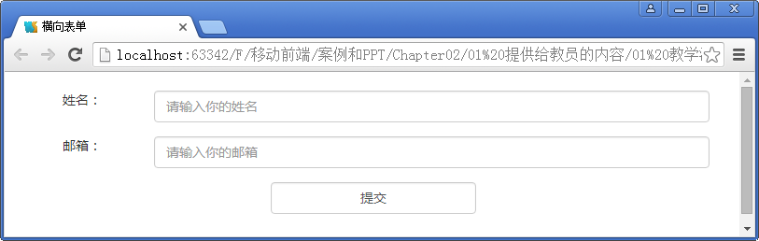
横向表单
示例
<form action="#" class="form-horizontal">
<div class="form-group">
<span class="col-sm-2 text-center">姓名：</span>
<div class="col-sm-10">
<input class="form-control " type="text" placeholder="请输入你的姓名"/>
</div>
</div>
<!—省略部分HTML代码-->
</form>
演示示例11：横向表单
Notes:
教学指导：
1、综合性使用

Slide 34
验证提示状态
.has-warning 警告（黄色）
.has-error 错误（红色）
.has-success 成功（绿色）
Notes:
教学指导：
在填写表单的时候，经常要提示用户其输入的内容是否合法，长度是否够用，在此输入的密码是否和第一次一致等验证方面的问题，不同的输入就需要不同的样式表现（如颜色、边框、提示语等）
使用了这些类后，输入框会变化边框颜色和阴影颜色

Slide 35
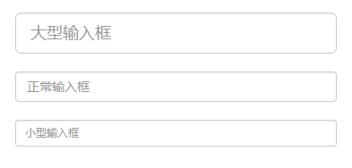
控件大小
示例
大型输入框
小型输入框
<input type="text" class="input-lg form-control" placeholder="大型输入框"/>
<input type="text" class="form-control" placeholder="正常输入框"/>
<input type="text" class="input-sm form-control"
placeholder="小型输入框"/>
Notes:
教学指导：

Slide 36
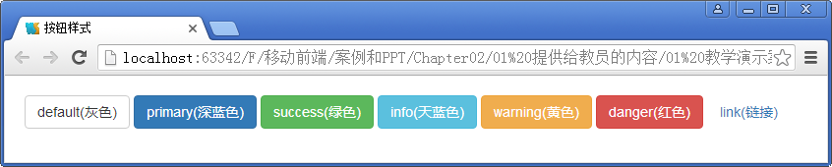
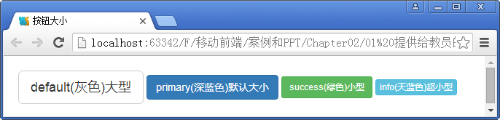
按钮
示例
按钮样式
按钮大小
<input type="button" class="btn btn-default" value="default(灰色)"/>
<input type="button" class="btn btn-primary" value="primary(深蓝色)"/>
<input type="button" class="btn btn-success" value="success(绿色)"/>
<input type="button" class="btn btn-info" value="info(天蓝色)"/>
<input type="button" class="btn btn-warning" value="warning(黄色)"/>
<input type="button" class="btn btn-danger" value="danger(红色)"/>
<input type="button" class="btn btn-link" value="link(链接)"/>
<input type="button" class="btn btn-default btn-lg"
value="default(灰色)大型"/>
<input type="button" class="btn btn-primary "
value="primary(深蓝色) 默认大小"/>
<input type="button" class="btn btn-success btn-sm"
value="success(绿色)小型"/>
<input type="button" class="btn btn-info btn-xs" value="info(天蓝色)超小型"/>
演示示例12：按钮样式
Notes:
教学指导：

Slide 37

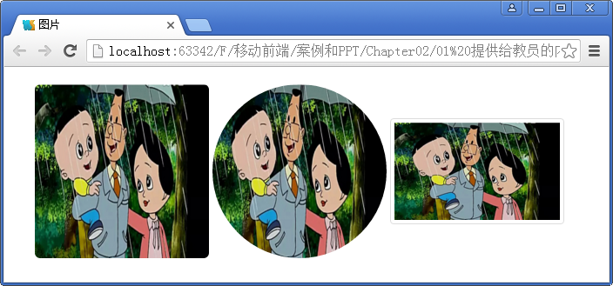

图片
响应式图片
图片形状
语法
<img src="…" class="img-responsive" />
示例
<img src="image/1.jpg" class="img-rounded " alt=""/>
<img src="image/1.jpg" class="img-circle " alt=""/>
<img src="image/1.jpg" class="img-thumbnail " alt=""/>
!
在使用img-circle制作圆形图片的时候，必须保证图片是正方形的，否则图片将变成椭圆形的
注意
演示示例13：图片形状
Notes:
教学指导：

Slide 38
学员操作—制作全国公安机关互联网管理服务平台 登录页面
练习
需求说明
使用container、row等栅格系统的知识布局网页结构
使用表单元素制作登录页面
使用btn-success制作“搜索”按钮，用 btn-danger制作“登录”按钮
完成时间：20分钟
Notes:
教学指导：
1、教员分析需求，先演示给学员完成后的样子。

Slide 39
共性问题集中讲解
常见问题及解决办法
代码规范问题
调试技巧
共性问题集中讲解
Notes:
教学指导：
xxxxxxx

Slide 40
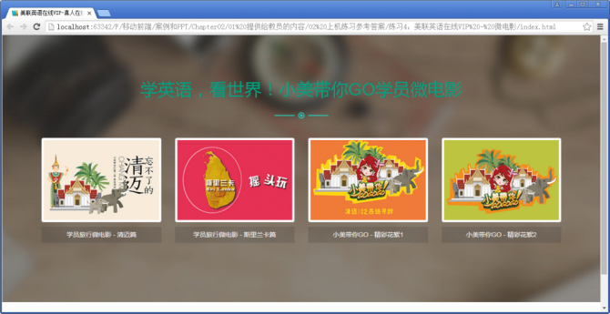
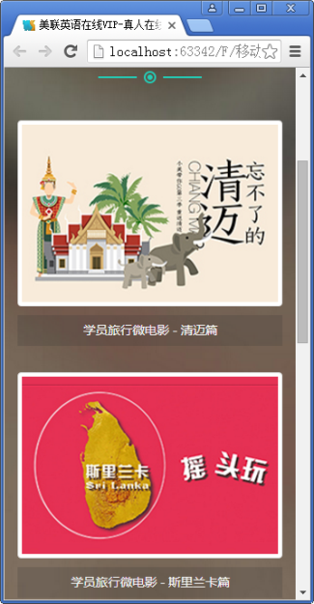
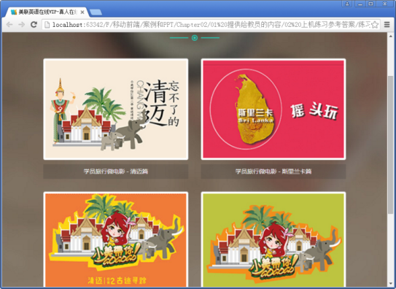
学员操作—制作美联英语在线VIP页面微电影
练习
需求说明
使用container、row等栅格系统的知识布局响应式的网页，需要适配中等屏幕、小屏幕、超小屏幕
使用.img-responsive设置响应式图片，使之适应不同屏幕的终端
使用.img-thumbnail设置图片形状
使用rgba的方式设置“学员旅行微电影 - 清迈篇”等文字的背景为颜色
完成时间：20分钟
Notes:
教学指导：
1、教员分析需求，先演示给学员完成后的样子。

Slide 41
共性问题集中讲解
常见问题及解决办法
代码规范问题
调试技巧
共性问题集中讲解
Notes:
教学指导：
xxxxxxx

Slide 42
总结
固定布局在不同浏览器屏幕下会呈现不同的方式
Bootstrap的使用场景
HTML标准模板
Bootstrap
概述
12栅格系统
CSS全局样式
12栅格的工作原理
12栅格的使用
响应式栅格
列组合
列偏移
列嵌套
列排序
Bootstrap
样式
超小屏幕（xs） 手机 (<768px)
小屏幕（sm） 平板 (≥768px)
中等屏幕（md） 桌面显示器 (≥992px)
大屏幕（lg） 大桌面显示器 (≥1200px)
基础排版：➢标题、页面主体、强调文本、列表
表单：内联表单、横向表单、验证提示状态、表单 控件尺寸
按钮
响应式图片和3种不同图片的形状
Notes:
教学指导；

Slide 43
相关学习资源
学生用书
《Web前端框架与移动应用开发》
学习平台
“Web前端框架与移动应用开发”课程

Slide 44
作业
课后作业
教员备课时根据班级情况在此添加内容，应区分必做、选做内容，以满足不同层次学员的需求
预习作业
预习下一章学生用书，完成预习测试
Bootstrap有哪些组件，分别是什么？
使用Bootstrap可以制作几种导航样式，分别怎么实现？
写出基本下拉菜单组件的结构
怎样让导航条在底部固定？
Notes:
教学指导：
预习作业测试题用于下次上课前进行全班同学集中测试。因此教员要在本次课布置下去。布置预习测试题的目的是要求学员进行预习，保障下次学员学习质量。
不少于4道题，其中至少包含一道简述题，主要了解学员对重要知识点的理解程度

Slide 45



ACCP8.0
职业教育研究院
北京阿博泰克北大青鸟信息技术有限公司

